Slide 1

Ver.10.8.0
サイボウズ株式会社

Slide 2
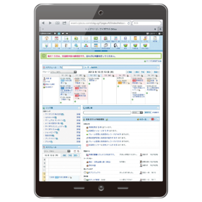

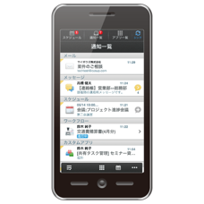

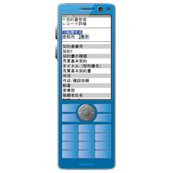

サイボウズ Office の変化
2011年10月3日販売開始
サイボウズ Office 9
2009年2月2日販売開始
価値を生み出すための
時間を創出する
グループウェア
サイボウズ Office 8
カスタムアプリの搭載
デヂエ連携で
業務を改善できる
グループウェア
2007年11月28日販売開始
cybozu.com
（自社クラウド）
サイボウズ Office 7
業務改善セット
スマートフォン
携帯電話対応の強化
2003年7月14日販売開始
管理者が安心できる
グループウェア
スマートフォン向けアプリ
ライセンスの見直し
サイボウズ Office 6
自動バックアップ
脱落者を出さない
全員が使える
グループウェア
ログ管理
電話サポート
最新情報
携帯機能強化
コメント機能

Slide 3
















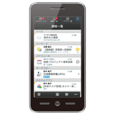







サイボウズ Office 10 コンセプト/新機能
2013年10月10日販売開始
アプリケーションの利用制御
「安心」「信頼」
ニッポンのグループウェア
UTF-8 対応
通知処理の改善
日本のビジネスに必要な機能を集める
国内メーカーだからこそ、
日本人のワークスタイルの変化を細かく見つめ、
常に機能を進化させ続ける
メール機能の刷新
スケジュール登録・変更のUI改善
カスタムアプリの機能強化
ファイル管理の機能強化
モバイル表示の強化
新着通知アプリ

Slide 4








サイボウズ Office 8 〜 サイボウズ Office 10
機能比較
基本仕様（全般）
掲示板機能
ファイル管理機能
管理画面（システム設定）
メール機能
ワークフロー機能
スケジュール機能
電話メモ機能
カスタムアプリ機能

Slide 5
基本仕様（全般）
 | サイボウズ Office 8 | サイボウズ Office 9 | サイボウズ Office 10
カスタムアプリ機能の利用 ＊ P6 で解説 | ✕ | ○ | ○
コメント書き込み時の ファイル添付 | ✕ | ✕ | ○ *バージョン 10.1.0より対応
未読通知一覧画面 ＊ P7 で解説 | ✕ | ✕ | ○
メンション機能 ＊ P7 で解説 | ✕ | ✕ | ○
リアクション機能 ＊ P7 で解説 | ✕ | ○ | ○
モバイル表示 ＊ P8 で解説 | ✕ | ✕ | ○ *バージョン 10.1.0より対応
タッチデバイス用画面 ＊ P8 で解説 | ✕ | ✕ | ○ *バージョン 10.1.0より対応

Slide 6
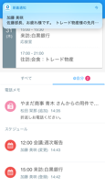


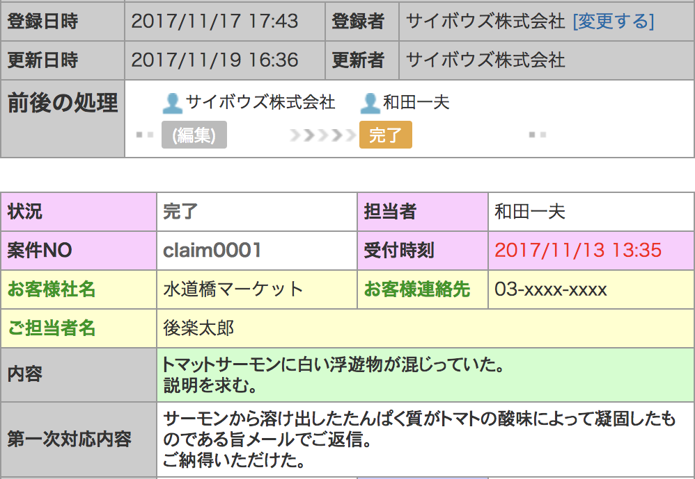
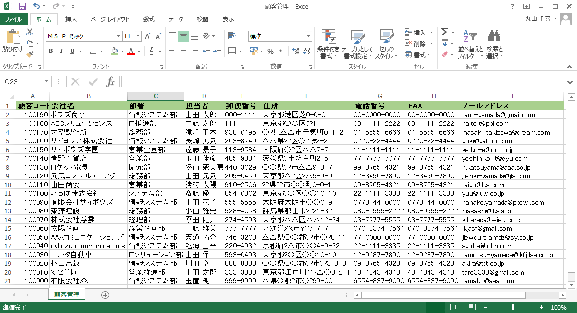
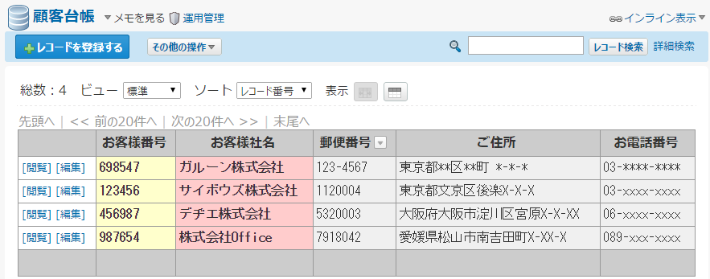
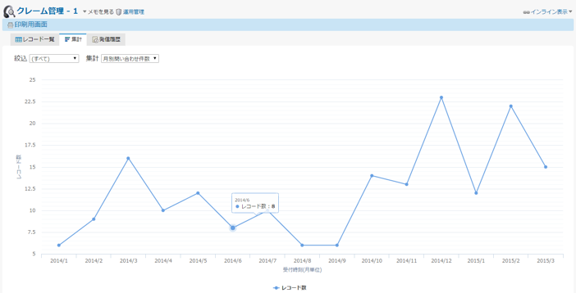
カスタムアプリ機能
カスタムアプリとは？
「サイボウズ Office」上で使えるアプリを、
開発の知識がなくても、自社の業務に合わせてかんたんに作れる機能です。
Excelで共有しているファイルやデータを、カスタムアプリに集約して管理することができます。
特長は？
特長①
特長②
特長③
１つのデータを皆で閲覧・編集するので、二重更新の心配がありません。
Web上のアプリケーションなので、リアルタイムに最新情報が反映されます。
クラウド版であれば、場所を問わず必要な時に情報を確認したり、
登録・更新することができます。
具体的に何ができるの？
今お持ちのExcelファイルのデータをそのまま読み込み利用できます。
クレーム管理
問い合わせ件数を、年月日別にグラフ表示させ、傾向を見ることができます。
顧客台帳
問い合わせ内容や回答状況を簡単に登録できます。

Slide 7

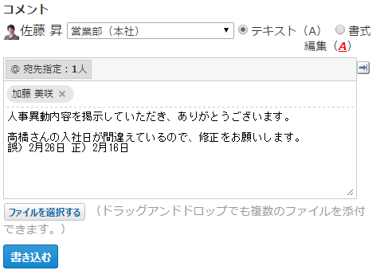
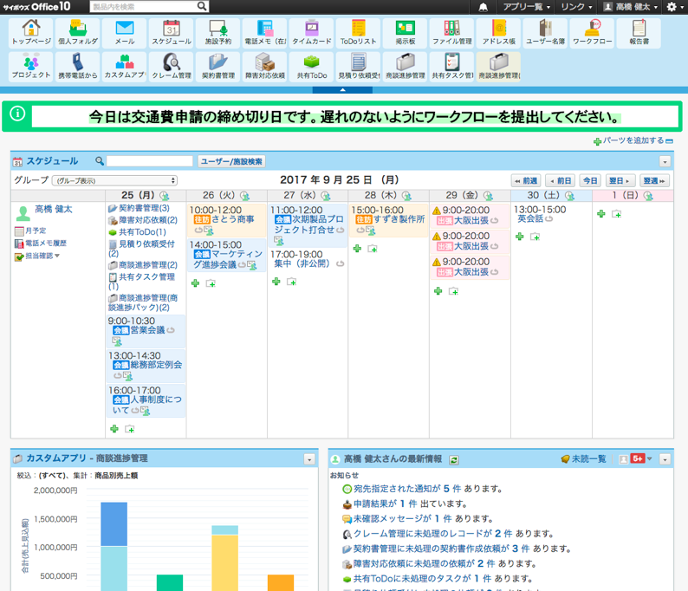
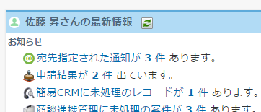

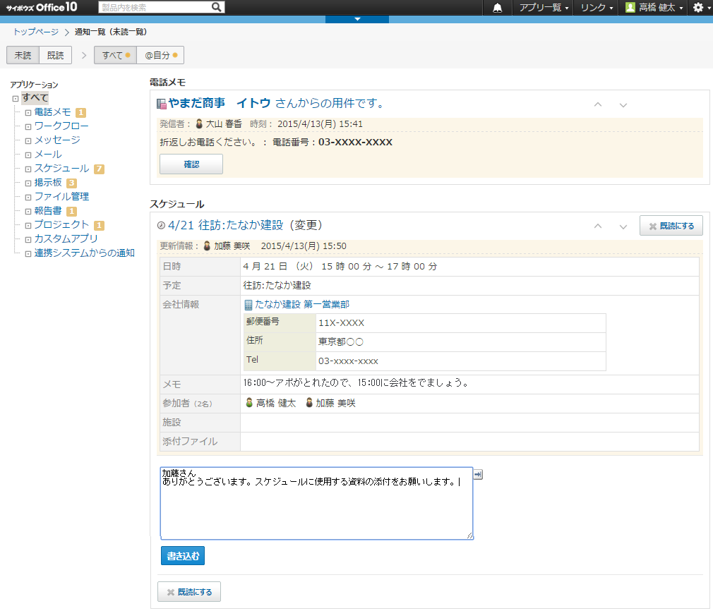

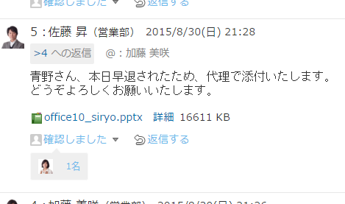
未読通知一覧画面
メンション機能
＠
宛先を指定した
コメントができます。
未読一覧画面で、通知の既読処理や
コメントの書き込みなどができます。
宛先を候補から選択します。
最新情報に通知されます。
トップページから
バナーアイコンから
リアクション機能
！
それぞれの機能のページに画面を移動させる必要がないので、通知を溜めてしまっても楽に処理することができます。
他のユーザーが書いたコメントに対し、意思表示できます。
表現は「いいね！」「見ました」など自由に変更できます。

Slide 8
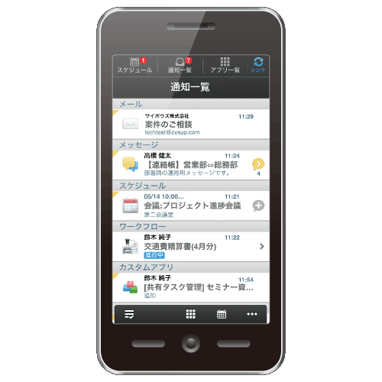
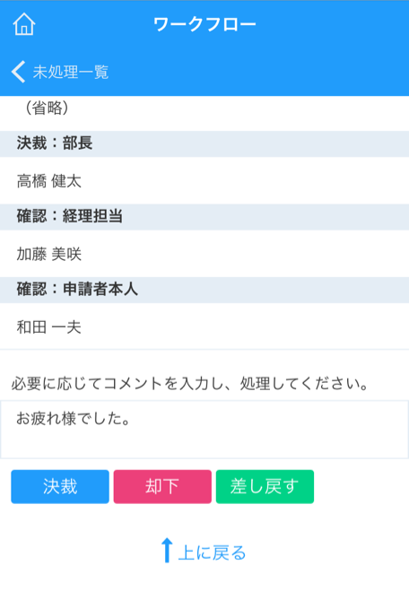
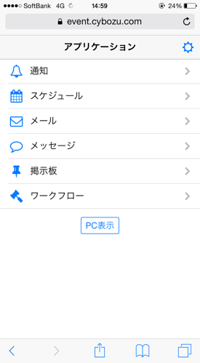
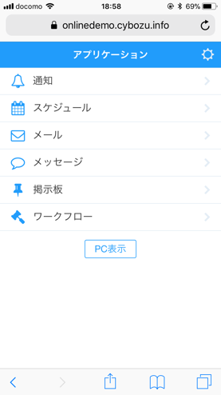
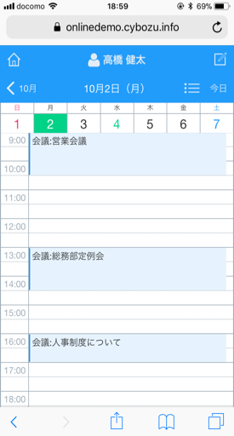

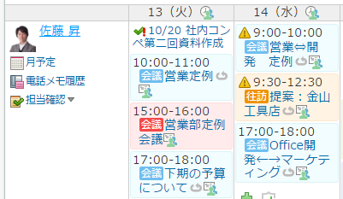
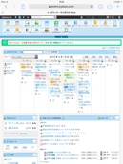
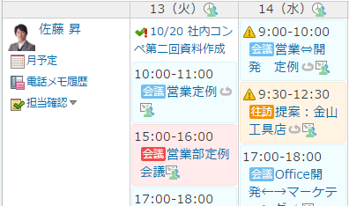
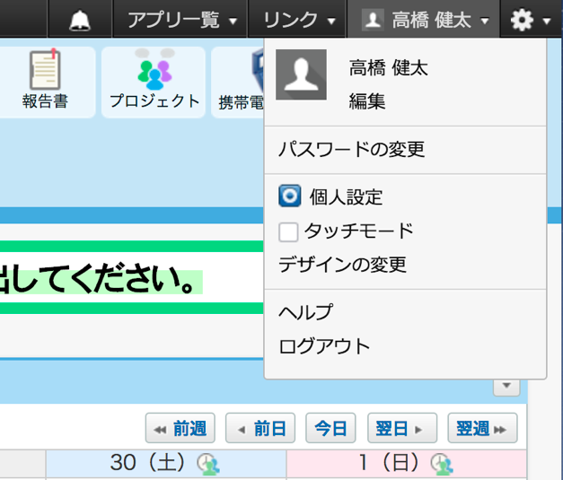
スマートフォン画面
スマートフォンのブラウザー専用画面です。
ブラウザーから「サイボウズ Office」にアクセスした場合、スマートフォン用画面に切り替えて利用できます。
■対応機能
スケジュール / メッセージ / 掲示板 / ワークフロー / Webメール
※ ワークフロー処理画面
※ 機能一覧画面
※ スケジュール（日）画面
※パッケージ版で「スマートフォン画面」をご利用になる場合は、「サイボウズ Office 10 サービスライセンス」のご購入が必要です。
タッチデバイス用画面
タッチモード（OFF）
タッチモード（ON）
タブレットやスマートフォンからアクセスする際に画面を操作（タッチ）しやすいように画面サイズを変更
することができます。
ユーザー設定画面からクリック
各項目の幅が広くなりタッチしやすくなります。

Slide 9



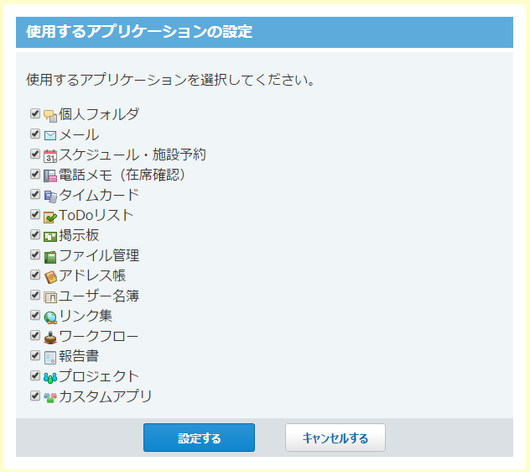
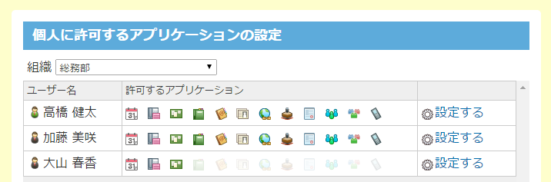
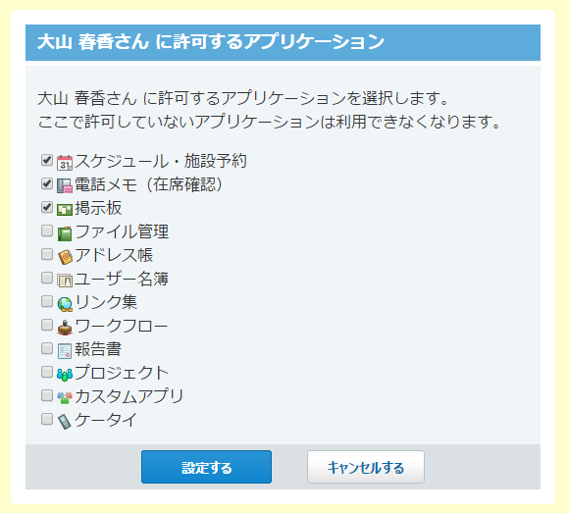
管理画面（システム設定）
 | サイボウズ Office 8 | サイボウズ Office 9 | サイボウズ Office 10
アプリケーション制御 | ✕ | ✕ | ○
使用するアプリケーションの設定
全社あるいはユーザー単位でアプリケーションの利用制御ができます。
初めてグループウェアを利用する場合でも、必要な機能だけを選択できるので、安心して使い始められます。
ユーザー単位で、使用できる機能を制限することができます。
CSVファイルを使ってまとめて設定することも可能です。
全社として利用するアプリケーションを選択できます。
ユーザー単位での制御の場合、許可されていない機能のURLに直接アクセスしても表示できません。
メール、メッセージはユーザー単位での利用制御は行えません。
※機能のURLに直接アクセスすれば利用可能になります。

Slide 10

スケジュール機能
 | サイボウズ Office 8 | サイボウズ Office 9 | サイボウズ Office 10
予定の一括登録 ＊ P11 で解説 | ✕ | ✕ | ○
予定の簡易登録 ＊ P11 で解説 | ✕ | ✕ | ○
予定毎の背景色の設定 ＊ P11 で解説 | ✕ | ○ | ○
ドラッグアンドドロップで予定時刻の変更 ＊ P11 で解説 | ✕ | ✕ | ○
アンケートの設置 ＊ P11 で解説 | ✕ | ✕ | ○ （10.8.0～）
祝日データの自動取り込み | ✕ | ✕ | ○ （クラウド版のみ対応）

Slide 11

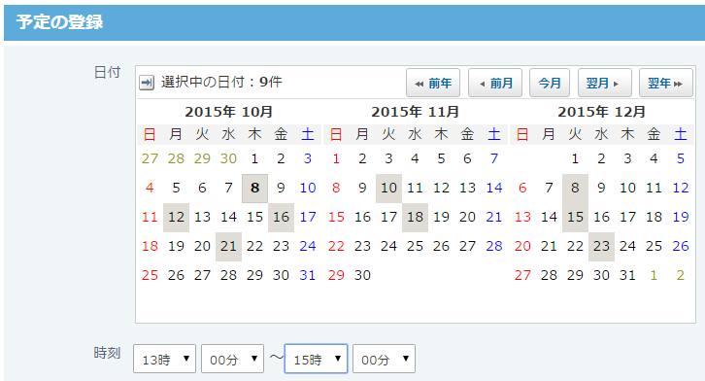
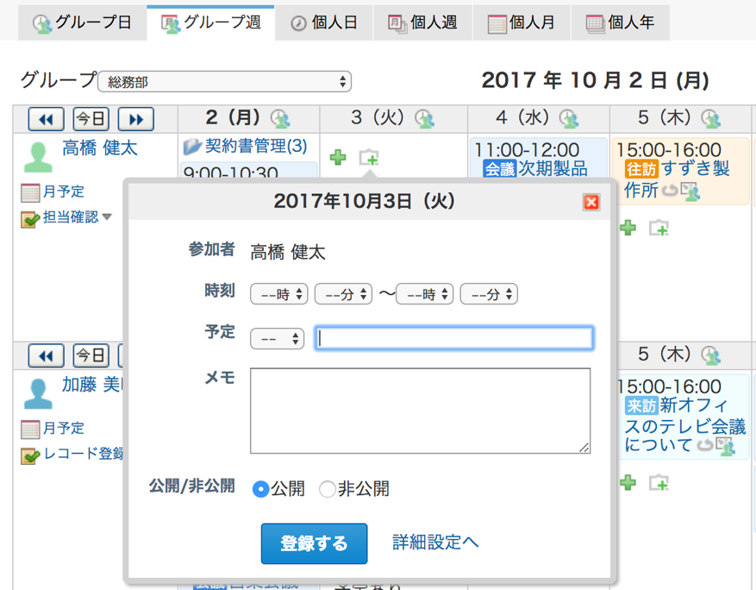
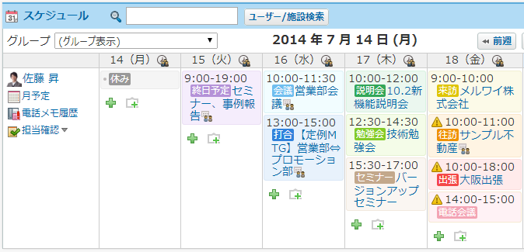

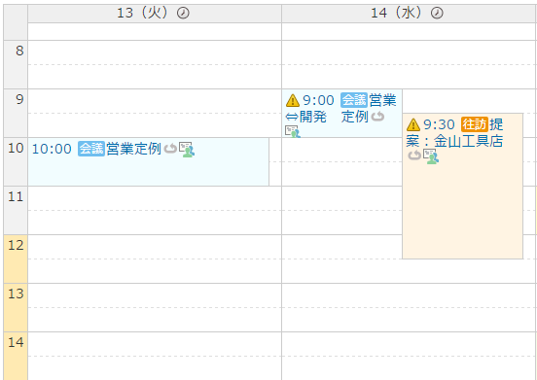
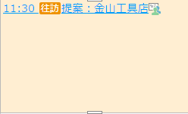
予定の一括登録
予定の簡易登録
予定毎の背景色の設定
予定の一覧画面から、画面を遷移することなくその場で予定の登録ができます。
内容は同じだが日付が異なる予定を、20 件まで一括登録できます。
社内の予定は青、社外の人との予定はオレンジなど、
ルールを決めて予定の種類ごとに
色分けをすることができます。
D&Dで予定時刻の変更
アンケートの設置
予定の日時をドラッグアンドドロップで動かして変更することができます。
日付を選択肢にすることもできます。

Slide 12

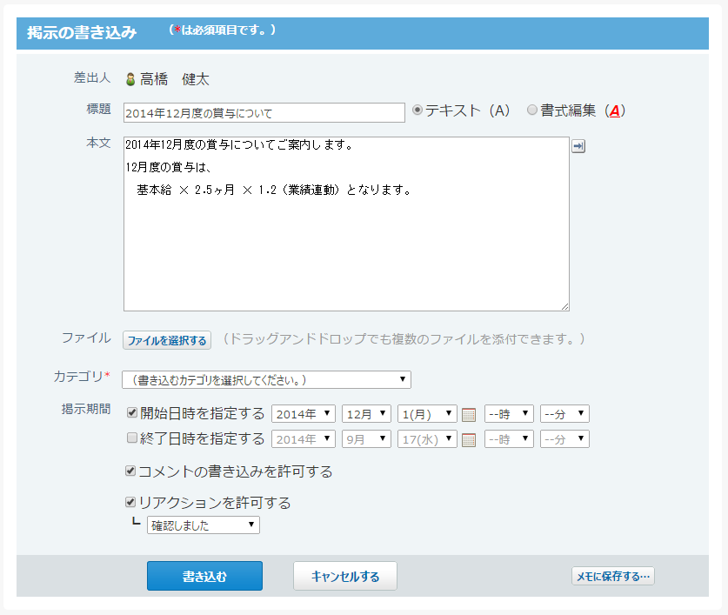
掲示板機能
 | サイボウズ Office 8 | サイボウズ Office 9 | サイボウズ Office 10
公開期間の設定 | ✕ | ✕ | ○
掲示板データのCSV入出力 | ✕ | ✕ | ○ （10.6.0～）
公開期間の設定
開始日時を設定すると、掲示板を作成しても公開日時までは作成者にしか見えない状態になります。
終了日時を設定すると、公開されていた掲示板が掲示終了日時に掲示板の一覧画面からは見えなくなります。
掲示板の公開開始/終了日時をそれぞれ指定できます。

Slide 13
メール機能
 | サイボウズ Office 8 | サイボウズ Office 9 | サイボウズ Office 10
HTMLメールの受信・送信 ＊ P14 で解説 | ✕ | ✕ | ○
３ペインビューの表示切替 ＊ P14 で解説 | ✕ | ✕ | ○
メールアドレス入力欄の機能強化 ＊ P14 で解説 | ✕ | ✕ | ○
容量制限機能の強化 ＊ P14 で解説 | ✕ | ○ | ○
自動受信 | ✕ | ✕ | ○ （クラウド版のみ対応）
自動転送 | ✕ | ✕ | ○ （クラウド版のみ対応）

Slide 14

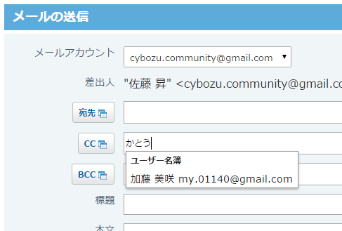
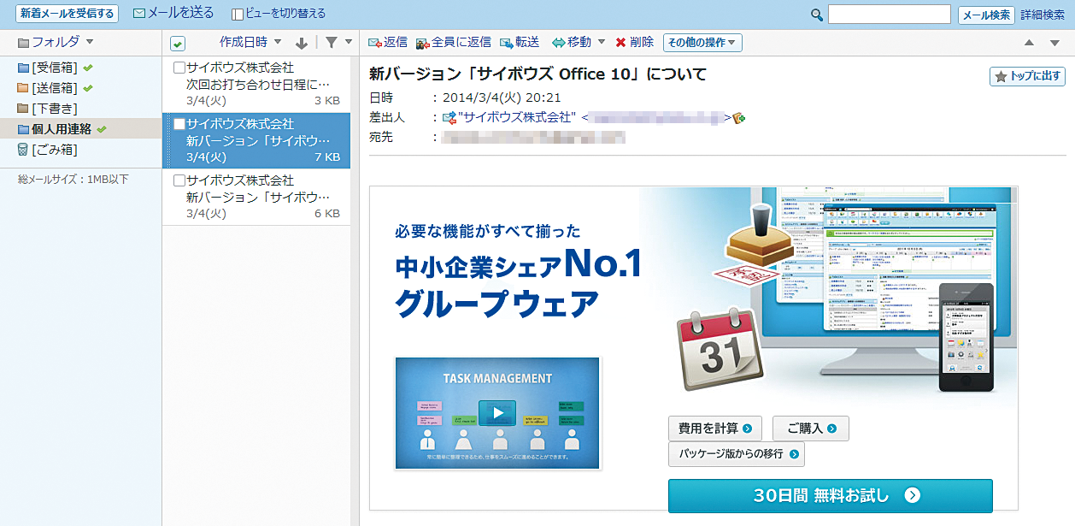
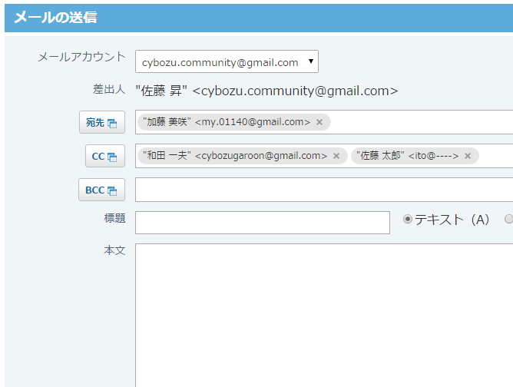
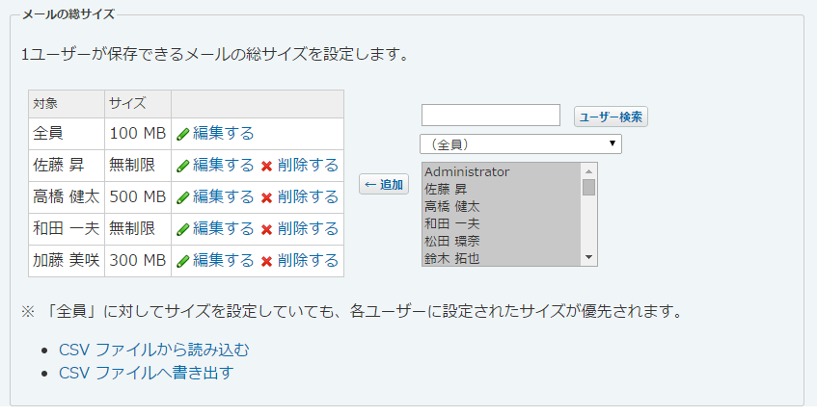
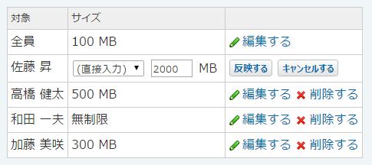
3ペインビュー表示とHTML対応
アドレス入力欄の機能強化
※ ビューはユーザーごとに前バージョンまでの表示と切り替えることができます。
HTMLメールの受信・送信ができます。
一部の文字を入力すると、宛先の候補が表示されます。
D&Dでメールをフォルダ移動させることができます。
容量制限機能の強化
メールの総サイズをユーザーごとに設定できるようになりました。
CC⇔To⇔Bccの入力欄をまたいで、D&Dでメールアドレスを移動できます。

Slide 15
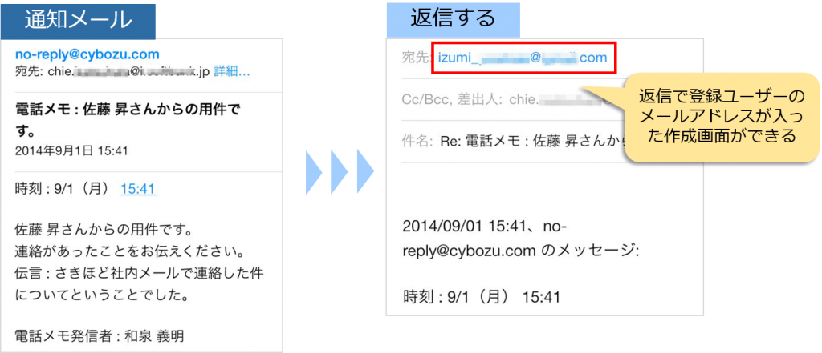
電話メモ機能
 | サイボウズ Office 8 | サイボウズ Office 9 | サイボウズ Office 10
転送メールへの返信 | ✕ | ✕ | ○
電話メモを登録したユーザーのプロフィールにメールアドレスが登録されている場合、通知メールから登録したユーザーへ返信できるようになります。

Slide 16

ファイル管理機能
 | サイボウズ Office 8 | サイボウズ Office 9 | サイボウズ Office 10
一括ダウンロード＆一括移動 ＊ P17 で解説 | ✕ | ○ * バージョン9.3.0より対応 | ○
一覧、詳細画面でのプレビュー表示 ＊ P17 で解説 | ✕ | ✕ | ○
一覧画面でのアイコン表示 ＊ P17 で解説 | ✕ | ✕ | ○
一括アップロード ＊ P17 で解説 | ✕ | ✕ | ○
利用状況（容量）の確認 | ✕ | ✕ | ○ ＊ バージョン10.6.0より対応

Slide 17
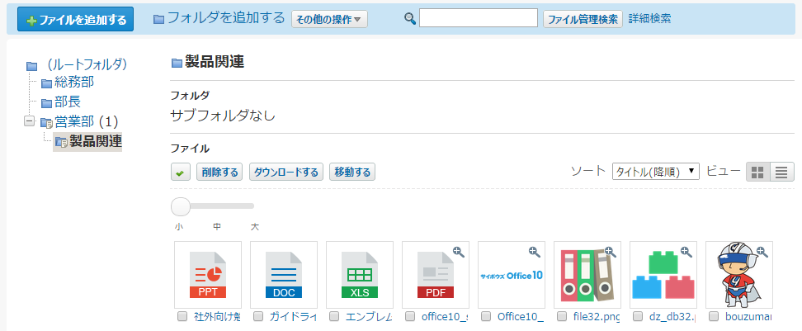
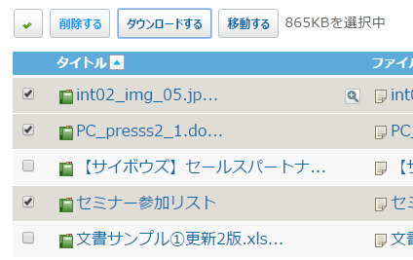
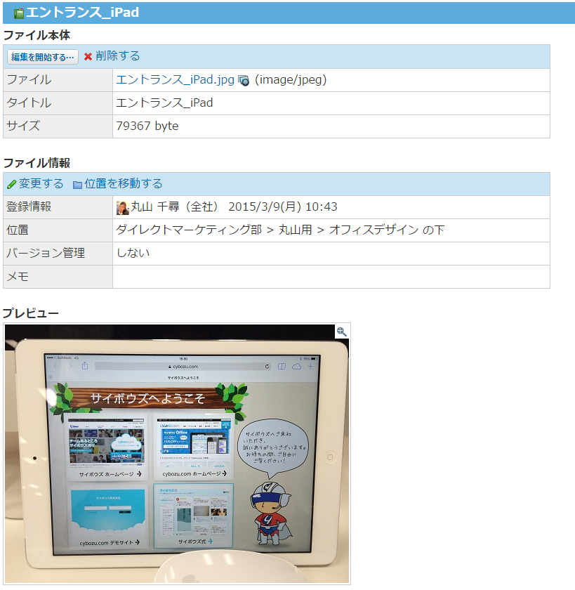
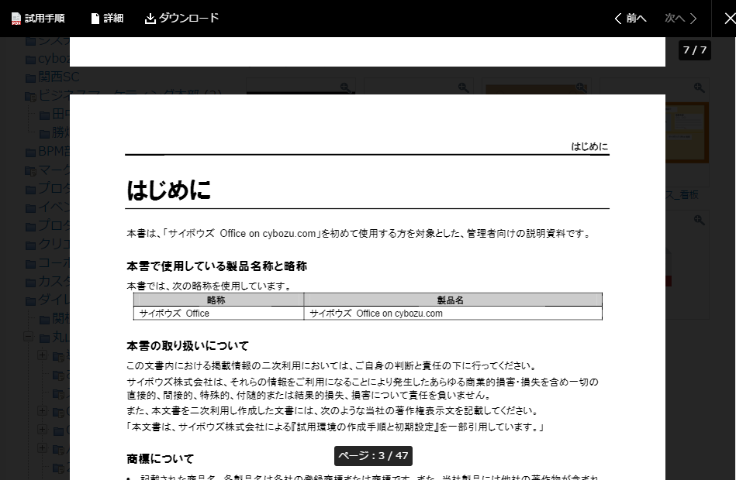
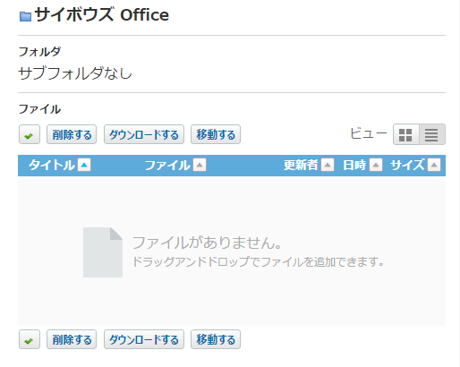
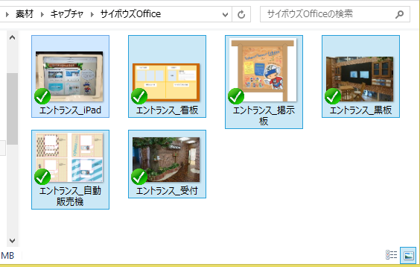
一括ダウンロード＆移動
一覧画面でのアイコン表示
複数のファイルをZIP形式でまとめてダウンロードできます。
一覧画面でアイコンビュー表示ができます。
専用アイコン
画像データは
サイムネイル表示
選択したファイルを
ZIP形式で一括
ダウンロードできます。
一覧・詳細画面でのプレビュー表示
一括アップロード
一覧画面と詳細画面でファイルの中身をプレビュー表示することができます。
複数選択のドラッグ ＆ ドロップで、複数のファイルを一括アップロードできます。
＊プレビュー表示できるサイズ制
限は 10 MBまでです。
PDFファイルの表示は、Firefox
とChromeで利用できます。

Slide 18

ワークフロー機能
 | サイボウズ Office 8 | サイボウズ Office 9 | サイボウズ Office 10
処理者へのメール通知 ＊ P19 で解説 | ✕ | ○ | ○
申請者への差し戻し ＊ P19 で解説 | ✕ | ○ | ○
サイボウズ ネット連携サービスの 路線検索の利用＊ P19 で解説 | ✕ | ○ | ○

Slide 19

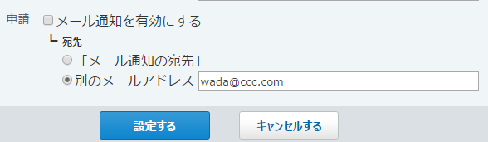

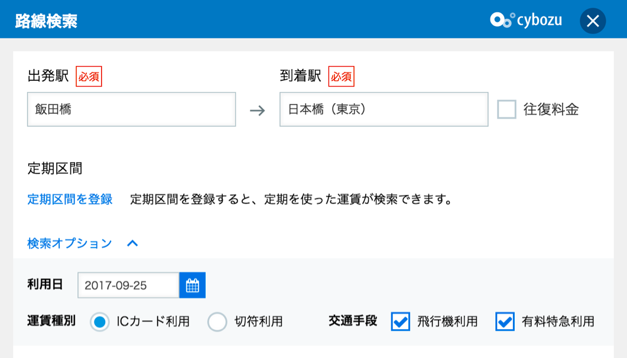
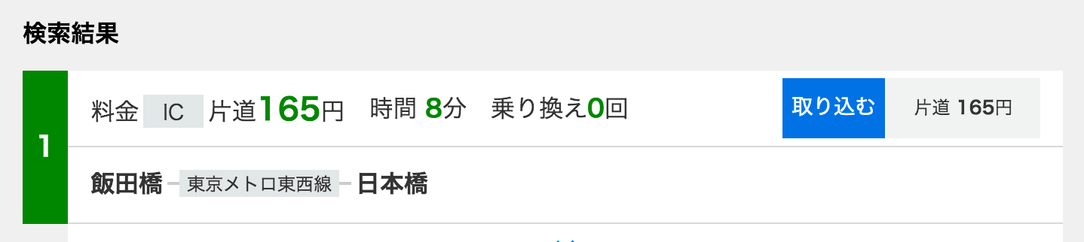
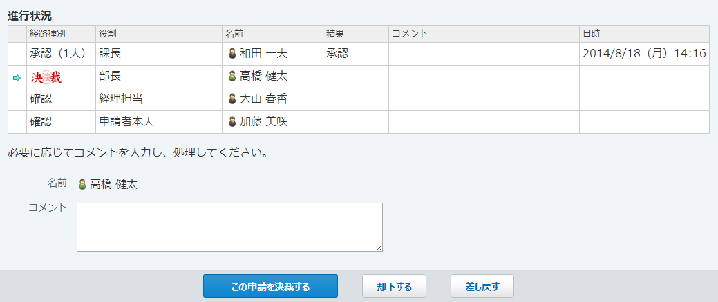
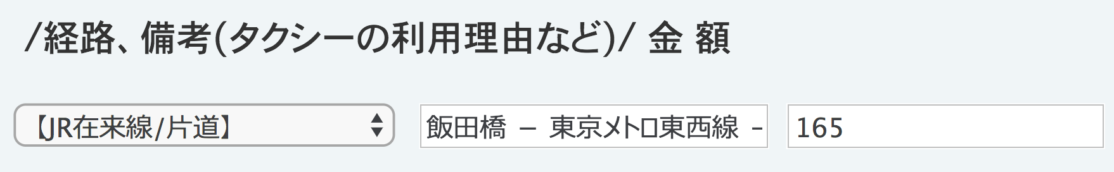

処理者へのメール通知
サイボウズ ネット連携サービス
の路線検索の利用
自分が承認や確認をしなければならない申請が回ってきたときに、メール通知を受け取る設定ができます。
外部サイトから「路線検索」情報を取得することができます。
ワークフローの項目に「路線ナビ連携」を追加することで利用できます。
携帯電話など、任意のメールアドレスを設定して通知を送信できます。
「路線ナビ連携」項目を設置すると、WF入力時に「路線を検索」ボタンが自動的に表示されます。
申請者への差し戻し
出発地と目的地を入力すると、経路の検索結果が一覧で表示されます。
「申請者」にのみ「差し戻し」が可能です。
差し戻された場合、申請者はその申請を利用して「再申請」することができます。
経路を選択すると、WFの入力項目に自動的に情報が反映されます。
申請が差し戻されると
申請者に通知されます。

Slide 20
カスタムアプリ機能
 | サイボウズ Office 8 | サイボウズ Office 9 | サイボウズ Office 10
レコード一覧画面からの直接編集＊ P21 で解説 | ✕ | ✕ | ○
集計グラフの選択＊ P21 で解説 | ✕ | ✕ | ○ *バージョン 10.3.0より対応
重複データ登録の制御＊ P21 で解説 | ✕ | ✕ | ○
現在日時を基準にした時間量計算 | ✕ | ✕ | ○
複数選択、カウントボタンの使用 | ✕ | ○ | ○
削除したカスタムアプリの復元 | ✕ | ○ | ○
スケジュール、掲示板、メッセージとの連携 | ✕ | ✕ | ○
一覧画面でのセルの表示幅の変更 | ✕ | ✕ | ○
自動採番項目の強化 *P22で解説 | ✕ | ✕ | ○
印刷画面の設定値の保存 | ✕ | ✕ | ○ *バージョン 10.7.0より対応
ファイル項目の複数添付対応 | ✕ | ✕ | ○ *バージョン 10.8.0より対応

Slide 21
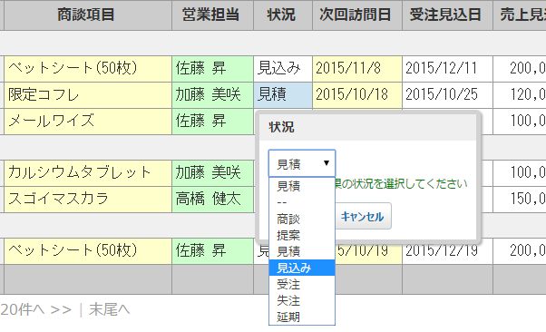





レコード一覧画面からの直接編集
集計グラフの選択
登録されているデータを簡単にグラフ集計することができます。
1つのデータに対して、複数の集計を設定することも可能です。
設定画面
レコード一覧画面から画面遷移することなく、直接データを編集できます。
グラフの種類、分類項目、集計方法を自由に選択できます。
重複データ登録の制御
商品型番など、重複してはいけないフィールド（項目）を指定し、重複したデータが登録されようとした場合、エラーを表示させることができます。CSV読み込み時にも対応します。
集計画面
グラフの種類は、７種類から必要に応じて選択できます。

Slide 22


自動採番項目の強化
自動採番値の前後に付与する文字列で、レコードの登録時刻の
年月日を指定できる「予約語」が使えるようになりました。
「CY-%YY%%MM%」を指定すると、2016年9月に登録されたレコードには「CY-1608XXX（自動採番の値）」と登録されます。

Slide 23





活用 Tips
～オプション機能のご紹介～
モバイル利用
Cybozu Desktop
デザインギャラリー

Slide 24







モバイル利用
スマートフォンや携帯電話から利用する場合、利用方法をお選びいただけます。
スマホ専用アプリ「サイボウズ Office 新着通知」
スマホ専用アプリ「サイボウズ KUNAI」
「サイボウズ Office」の情報がリアルタイムに通知されるので、確認漏れを防ぎます。
「シンク」機能でネット環境がなくても情報が確認できます。
■アプリで確認できる通知一覧
未読通知 / 既読通知 / リアクション通知
■今日、明日の予定のプッシュ通知
予め設定した時間に、今日、明日の予定概要をプッシュ通知
■予定開始前のプッシュ通知
予定の開始時間前に概要をプッシュ通知
■アプリで受信できるプッシュ通知
スケジュールの新規登録 / メッセージの受信 / 電話メモの受信
ワークフローの受信 / カスタムアプリの更新通知 / 自分宛のコメント
■使用できる「サイボウズ Office」の機能
ホーム画面 / スケジュール / メール / メッセージ / ワークフロー / お気に入り / 通知一覧 / ダウンロード / アドレス帳 / カスタムアプリ
「スマートフォン画面」
「ケータイ機能」
スマートフォンに最適化された画面で「サイボウズ Office」を使用できます。
携帯電話からでも最適化された画面で「サイボウズ Office」をご利用いただけます。
■使用できる「サイボウズ Office」の機能
スケジュール / メール / メッセージ / 掲示板 / ワークフロー / 通知
■使用できる「サイボウズ Office」の機能
スケジュール・施設予約 / メッセージ / 掲示板 / ワークフロー / 電話メモ / アドレス帳 / 報告書 / プロジェクト / カスタムアプリ
※「サイボウズ Office 新着通知」は、クラウド版「サイボウズ Office」でご利用いただける機能です。
※パッケージ版で「サイボウズ KUNAI」および「スマートフォン画面」をご利用になる場合は、「サービスライセンス」のご購入が必要です。
※カスタムアプリ機能はプレミアムコースをご契約中のお客様に提供するサービスです。

Slide 25


Cybozu Desktop
「サイボウズ Office」の新着情報をデスクトップでお知らせするアプリケーションです。
ポップアップで表示できるので、他の作業をしていても、会議の予定や新着情報を見逃す
ことがありません。
■4 つの特長
ポップアップで
新着情報を表示！
１：予定のリマインドを受け取れる
２：新着通知を受け取れる
３：ブラウザーの起動なしで通知を受け取れる
４：アップデート時は自動更新
■「Cybozu Desktop」ダウンロード
https://cybozu.co.jp/info/desktop2/

Slide 26





デザインギャラリー
ユーザー毎に気分や季節にあわせて「サイボウズ Office」の
デザインテーマを自由に変更することができます。
約 70 種類のテーマの中から
自由にお選びいただけます！
バージョン 10.8.0 より
お好みの画像を背景にできる
「カスタムテーマ」機能搭載！

Slide 27



バージョンアップ方法
～手順・ライセンス～
バージョンアップ
方法
ライセンス体系
サービスライセンス
とは？

Slide 28

バージョンアップ方法
Step 1
バージョンアップライセンスのお申し込み
※ 「サイボウズ Office」のご利用状況によって、
必要なライセンスが異なります。
保守/サービスライセンスの有効期限
必要なライセンス
有効期限内
無償バージョンアップライセンス
■バージョンアップのお申し込みは
こちらから↓
http://info.cybozu.co.jp/office10/order/vup/
有効期限終了後30日以内
バージョンアップライセンス（猶予期間内）
有効期限終了後31日以上経過
バージョンアップライセンス
Step 2
1
注意事項の確認（事前作業）
2
プログラムのインストールと実行
3
データの確認
「サイボウズ Office」を
インストールしている環境の
事前確認を行います。
https://manual.cybozu.co.jp/of10/intro/verup/win/before.html
以下より最新の
「サイボウズ Office」をダウンロードし、インストーラーを実行します。
https://products.cybozu.co.jp/office/ver10/trial/
ご利用中の「サイボウズ Office」に
アクセスし、データが引き継がれているかを確認します。
■バージョンアップのマニュアルはこちら↓
https://manual.cybozu.co.jp/of10/intro/verup/index.html

Slide 29
バージョンアップライセンス価格表
※参考：スタンダードコース
10ユーザー版 新規ご購入の場合
 | 無償バージョンアップ | バージョンアップライセンス（猶予期間内） | バージョンアップライセンス
対象となるお客様 | 保守契約期間中のお客様 | 保守契約期間終了後 30日以内のお客様 | 保守契約期間終了後 31日以上経過しているお客様
選択できるユーザー数 | 現在ご契約中の保守ライセンスと同数または少ないユーザー数 |  | 現在ご利用中のユーザー数にかかわらず、ユーザー数を選択
選択できるコース | スタンダードコース / プレミアムコースを同一料金で選択可能
10ユーザー版 | 無料 | ¥24,800 | ¥59,800
20ユーザー版 |  | ¥39,800 | ¥88,000
50ユーザー版 |  | ¥59,800 | ¥158,000
100ユーザー版 |  | ¥99,800 | ¥298,000
150ユーザー版 |  | ¥149,800 | ¥428,000
200ユーザー版 |  | ¥198,000 | ¥558,000
250ユーザー版 |  | ¥246,000 | ¥680,000
無制限版 |  | ¥380,000 | ¥1,108,000
※価格は税抜き表示です。

Slide 30
サービスライセンスとは？
サービスライセンスは「サイボウズ Office」をより便利に、より安心してご利用いただくための
ライセンスです。
サービスライセンスを継続購入いただかない場合、下記の機能をご利用いただけなくなります。
※ バージョンアップライセンスには 1年分のサービスライセンスが含まれます。
2年目以降は「継続サービスライセンス」のご購入が必要になります。
■サービスライセンスの提供内容
ワークフロー、報告書、プロジェクト機能の利用
カスタムアプリ機能の利用（プレミアムコースのみ）
連携APIの利用（KUNAI等も含みます）
テクニカルサポートの利用
システムタスク（自動バックアップ、自動データ最適化）の利用
無償バージョンアップ
ネット連携サービス
デザインギャラリー

Slide 31
「サイボウズ Office 10」サービスライセンス価格
※参考：スタンダードコース
10ユーザー版 新規ご購入の場合
※ サービスライセンスはスタンダードコース / プレミアムコース同一価格です。
 | 継続サービスライセンス |  |  |  |  | 再契約 ライセンス
 | 1年 | 2年パック | 3年パック | 4年パック | 5年パック | 1年
10ユーザー版 | ¥24,800 | ¥44,640 | ¥55,800 | ¥74,400 | ¥93,000 | ¥57,960
20ユーザー版 | ¥39,800 | ¥71,640 | ¥89,550 | ¥119,400 | ¥149,250 | ¥89,600
50ユーザー版 | ¥59,800 | ¥107,640 | ¥134,550 | ¥179,400 | ¥224,250 | ¥173,600
100ユーザー版 | ¥99,800 | ¥179,640 | ¥224,550 | ¥299,400 | ¥374,250 | ¥348,600
150ユーザー版 | ¥149,800 | ¥269,640 | ¥337,050 | ¥449,400 | ¥561,750 | ¥476,000
200ユーザー版 | ¥198,000 | ¥356,400 | ¥445,500 | ¥594,000 | ¥742,500 | ¥616,000
250ユーザー版 | ¥246,000 | ¥442,800 | ¥553,500 | ¥738,000 | ¥922,500 | ¥756,000
無制限版 | ¥380,000 | ¥684,000 | ¥855,000 | ¥1,140,000 | ¥1,425,000 | ¥1,176,000
※価格は税抜き表示です。

Slide 32
ユーザー数追加価格（税抜）
※参考：スタンダードコース
10ユーザー版 新規ご購入の場合
※ ユーザー数追加時はコースによって価格が異なります。
スタンダードコース
追加後 追加前 | 20 | 50 | 100 | 150 | 200 | 250 | 無制限
10 | ¥34,000 | ¥125,200 | ¥314,200 | ¥464,200 | ¥620,200 | ¥776,200 | ¥1,316,200
20 |  | ¥91,200 | ¥280,200 | ¥430,200 | ¥586,200 | ¥742,200 | ¥1,282,200
50 |  |  | ¥189,000 | ¥339,000 | ¥495,000 | ¥651,000 | ¥1,191,000
100 |  |  |  | ¥150,000 | ¥306,000 | ¥462,000 | ¥1,002,000
150 |  |  |  |  | ¥156,000 | ¥312,000 | ¥852,000
200 |  |  |  |  |  | ¥156,000 | ¥696,000
250 |  |  |  |  |  |  | ¥540,000
※価格は税抜き表示です。
プレミアムコース
追加後 追加前 | 20 | 50 | 100 | 150 | 200 | 250 | 無制限
10 | ¥45,200 | ¥165,200 | ¥415,200 | ¥597,200 | ¥797,200 | ¥997,200 | ¥1,597,200
20 |  | ¥120,000 | ¥370,000 | ¥552,000 | ¥752,000 | ¥952,000 | ¥1,552,000
50 |  |  | ¥250,000 | ¥432,000 | ¥632,000 | ¥832,000 | ¥1,432,000
100 |  |  |  | ¥182,000 | ¥382,000 | ¥582,000 | ¥1,182,000
150 |  |  |  |  | ¥200,000 | ¥400,000 | ¥1,000,000
200 |  |  |  |  |  | ¥200,000 | ¥800,000
250 |  |  |  |  |  |  | ¥600,000
※価格は税抜き表示です。

Slide 33




クラウド版のご紹介
～移行方法・ライセンス～
クラウド版と
パッケージ版の
違いは？
クラウド版への
移行方法
クラウド版
ライセンス

Slide 34


クラウド版とパッケージ版の
違いは？
パッケージ版（所有型）
クラウド版（利用型）
「サイボウズ Office 10」のライセンスをご購入
いただき、ご自身のサーバーにプログラムをイン
ストールしてご利用いただくタイプです。
プログラムのバージョンアップやバックアップなどの運用管理はお客様ご自身で行っていただきます。
サーバーやネットワークの知識があり、金銭的なランニングコストを抑えたい方におすすめです。
インターネット上で提供する「サイボウズ Office」を月単位・年単位でサービス利用料金をお支払いいただき、ご利用いただくタイプです。
プログラムのバージョンアップやバックアップなどの運用管理はサイボウズが行います。
運用管理コストを抑えて、手軽に利用したい方におすすめです。

Slide 35
クラウド版への移行方法
Step 1
Step 2
Step 3
注意事項の確認
クラウド版
「サイボウズ Office」の準備
データ移行ツールの実行
移行元の「サイボウズ Office」で
事前確認を行って下さい。
https://manual.cybozu.co.jp/of10/option/migration/before.html
下記よりデータ移行ツールをダウンロードし、移行を実行してください。
https://products.cybozu.co.jp/office/ver10/support/migration/#a02
下記よりクラウド版「サイボウズ Office」のお試しをお申し込みください。
※ お試しのお申し込みは無料です。
https://www.cybozu.com/jp/service/office/trial/index.html
■データ移行マニュアル
https://manual.cybozu.co.jp/of10/option/migration/index.html
■データ移行時間の目安
https://cs.cybozu.co.jp/migrationtime.html
■データ移行手順「動画でご案内」
https://office-users.cybozu.co.jp/tips-more/data-migration/

Slide 36
クラウド版ライセンス
※参考：スタンダードコース
10ユーザー版 新規ご購入の場合
クラウド版は 1 ユーザーあたり月額 500 円 からご利用いただけます。
お得な年額ライセンスも用意しています。
自社でサーバーを用意する必要がなく、必要なときに必要な人数分だけ購入できます。
 | 月額 | 年額
スタンダードコース | ¥500 | ¥5,880
プレミアムコース | ¥800 | ¥9,405
※価格は税抜き表示です。
最低購入ユーザー数は5ユーザーです。6ユーザー目以降は1ユーザー単位でご契約いただけます。（300ユーザーまでの利用を推奨しております）
最低契約期間は1ヶ月です（月額ライセンスの場合）。
ユーザー数×5GB分のディスク容量をご利用いただけます。
ディスク容量は、ドメインごとに10GB単位で追加できます。
ディスク増設の価格は、10GB \1,000/月です（税別）。

Slide 37

「デヂエ 8」をご利用のお客様
「Office 10」＋「デヂエ 8」をご利用中のお客様は、以下のご注意をお願いします。
バージョンアップした「Office 10」と「デヂエ 8」を別々に利用しユーザー情報連携を行う場合
  「デヂエ 8」を「デヂエ 8.1.0」にバージョンアップして頂く必要があります。8.1.0以前のバージョンの「デヂエ」では、ユーザー情報を連携することができません。
同じサーバーにインストールされている「Office 8」と「デヂエ 8」製品を「Office 10」パッケージ版
プレミアムコースにバージョンアップ、またはクラウド版のプレミアムコースに移行する場合
  「Office 8」をバージョンアップ（クラウド移行含む）する過程で、デヂエ製品のデータを取り込みます。
  「Office 10」プレミアムコースにバージョンアップすると、「デヂエ 8」のデータは「カスタムアプリ」に保存されます。旧バージョンの「Office 8」と「デヂエ 8」のデータを引き続きご利用いただけます。
  「Office 8」と「デヂエ 8」が別サーバー上にインストールされている場合は、同一サーバー上に移行してからバージョンアップ作業を行う必要があります。

Slide 38
お問い合わせ
※ 「サイボウズ Office 9」のサポートは、2016 年 9 月 30 日をもって終了しております。
導入相談・購入に関するお問い合わせ
03-4306-0800
＊ 月～金 9:00～12:00 、13:00～17:30
（祝日・年末年始は除く）
よくある質問と答え（FAQ）
▼パッケージ版
https://faq.cybozu.info/alphascope/cybozu/web/office10/Search.aspx
▼クラウド版
https://faq.cybozu.info/alphascope/cybozu/web/office/Search.aspx
バージョンアップに関するご相談
https://formcreator.jp/answer.php?key=tig4bJuSSB%2BraPvyhL1qZA%3D%3D
クラウド移行に関するご相談
https://formcreator.jp/answer.php?key=%2FyzDuMfK6qBo8qu8I0WD9Q%3D%3D

Slide 39
参考情報
サイボウズ Office 製品サイト
製品概要・価格・動作環境の詳細はこちらからご確認ください。
https://products.cybozu.co.jp/office/
サイボウズ Office ユーザー様向けサイト
「サイボウズ Office」ユーザー様向けポータルサイトです。新機能のご紹介や勉強会のご紹介を行っています。
https://products.cybozu.co.jp/office/users/
サイボウズ Office 製品ブログ
「サイボウズ Office」に関する情報を随時お届けしております。導入事例や活用方法のご紹介を行っております。
https://officetimeline.cybozu.co.jp/
サイボウズ マニュアルサイト
https://manual.cybozu.co.jp/

